Slide 1

Частное учреждение профессионального образования
«Высшая школа предпринимательства»
(ЧУПО «ВШП»)
КУРСОВОЙ ПРОЕКТ
«База данных для автосалона»
Выполнил:
студент 3-го курса специальности
09.02.07 «Информационные системы и программирование» Кудряшов Андрей Антонович

Slide 2

Актуальность темы
Актуальность данной темы в условиях стремительного развития цифровых технологий и роста конкуренции в сфере автомобильной торговли эффективное управление данными становится ключевым фактором успеха любого автосалона и не только автосалонов, но и в принципи любой промышленности и не только ее. Современный автомобильный бизнес требует учета огромного количества информации: данных о клиентах, автомобилях (новых и с пробегом), заказах, поставщиках, финансовых операциях, сервисном обслуживании и маркетинговых активностях.

Slide 3

Цель и задачи
Разработать рабочую и упрощенную базу данных для автосалона
Сделать модель базы данных
Изучить предметную область
Создать рабочую базу данных

Slide 4

1.5 Базы данных в торговле автомобилями
Базы данных играют центральную роль в современной автомобильной торговле, обеспечивая комплексное управление всеми бизнес-процессами автосалона. Они служат технологическим фундаментом для эффективной работы с информацией и принятия управленческих решений.
В автомобильном бизнесе базы данных выполняют несколько критически важных функций. Прежде всего, они обеспечивают полный учет автомобильного парка, включая хранение технических характеристик, данных о комплектациях, текущем статусе транспортных средств и истории их обслуживания. Это позволяет оперативно получать актуальную информацию о каждом автомобиле в наличии.

Slide 5

Выбор СУБД
MySQL — это одна из самых популярных реляционных СУБД с открытым исходным кодом, которая хорошо подходит для многих сценариев использования. Вот подробные причины, почему MySQL часто выбирают для реализации баз данных:

Slide 6

Mysql, удобства
1. Надежность и стабильность
2. Производительность
3. Масштабируемость
4. Простота использования и администрирования
5. Безопасность

Slide 7
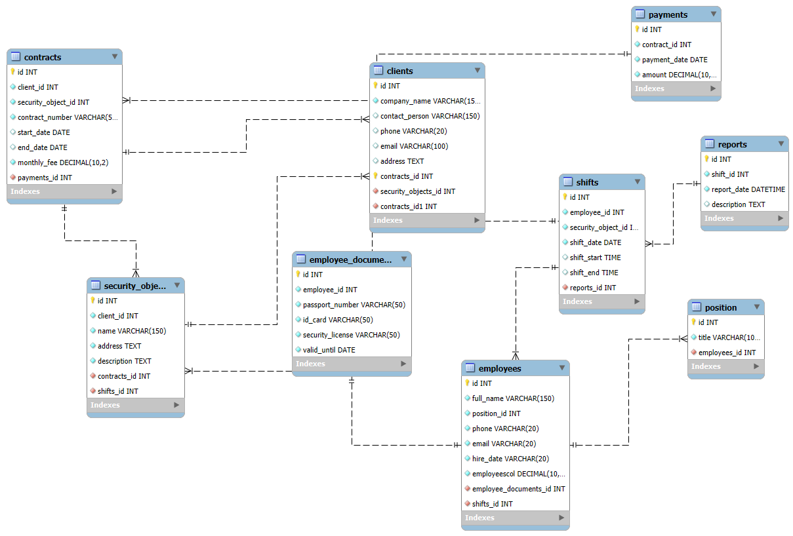
ER диаграмма

Slide 8

Моя база данных
Моя база данных имеет простой вид базы данных автосалонов, в полноценных базах данных автосалонов куда больше информации и данных.
Как минимум информация об автомобилях в автосалонах куда больше и глубже чем в моей базе данных.

Slide 9
Итоги работы
В данной работе мы создали упрощенную версию базы данных в MySQL
Сделали ER диаграмму
Реализовали SQL запросы

Slide 10

Ссылка на мой репозиторий в Git hub

Slide 11
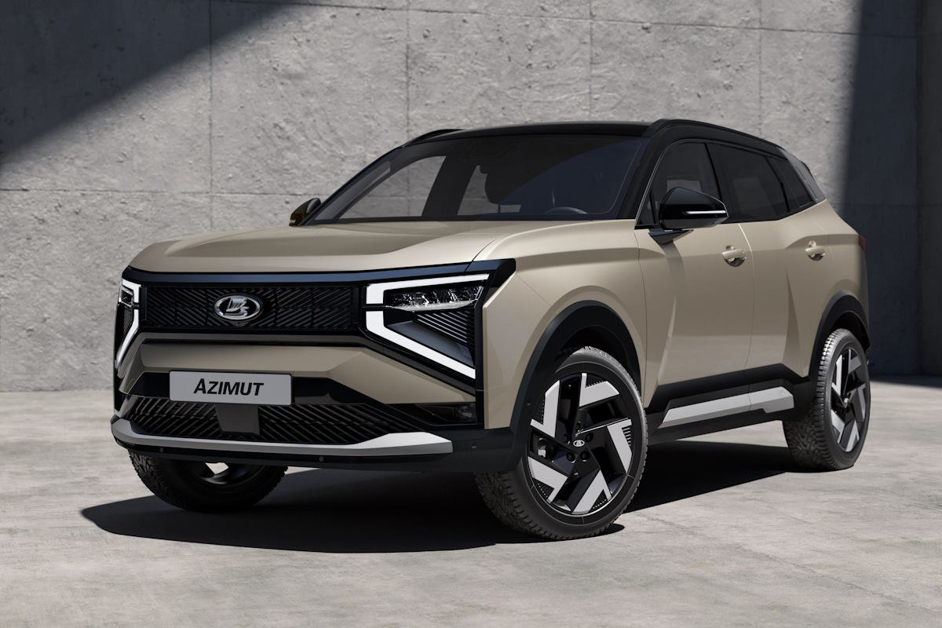
Ждем новую ладу

Slide 12

Спасибо за внимание

